Slide 1
Учреждение создано в 2000 году, на базе отделения социальной помощи на дому отдела социальной защиты Бобруйского райисполкома
Учреждение “Бобруйский районный центр социального обслуживания населения
г.Бобруйск, ул.Чонгарская, 81/25
”

Slide 2

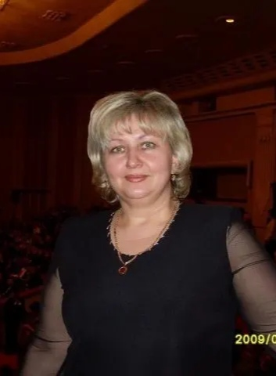


С 12.06.2001 возглавляет учреждение Тарасевич Татьяна Васильевна
РЦСОН

Slide 3
Отделение социальной реабилитации, абилитации инвалидов и дневного пребывания для граждан пожилого возраста

Slide 4
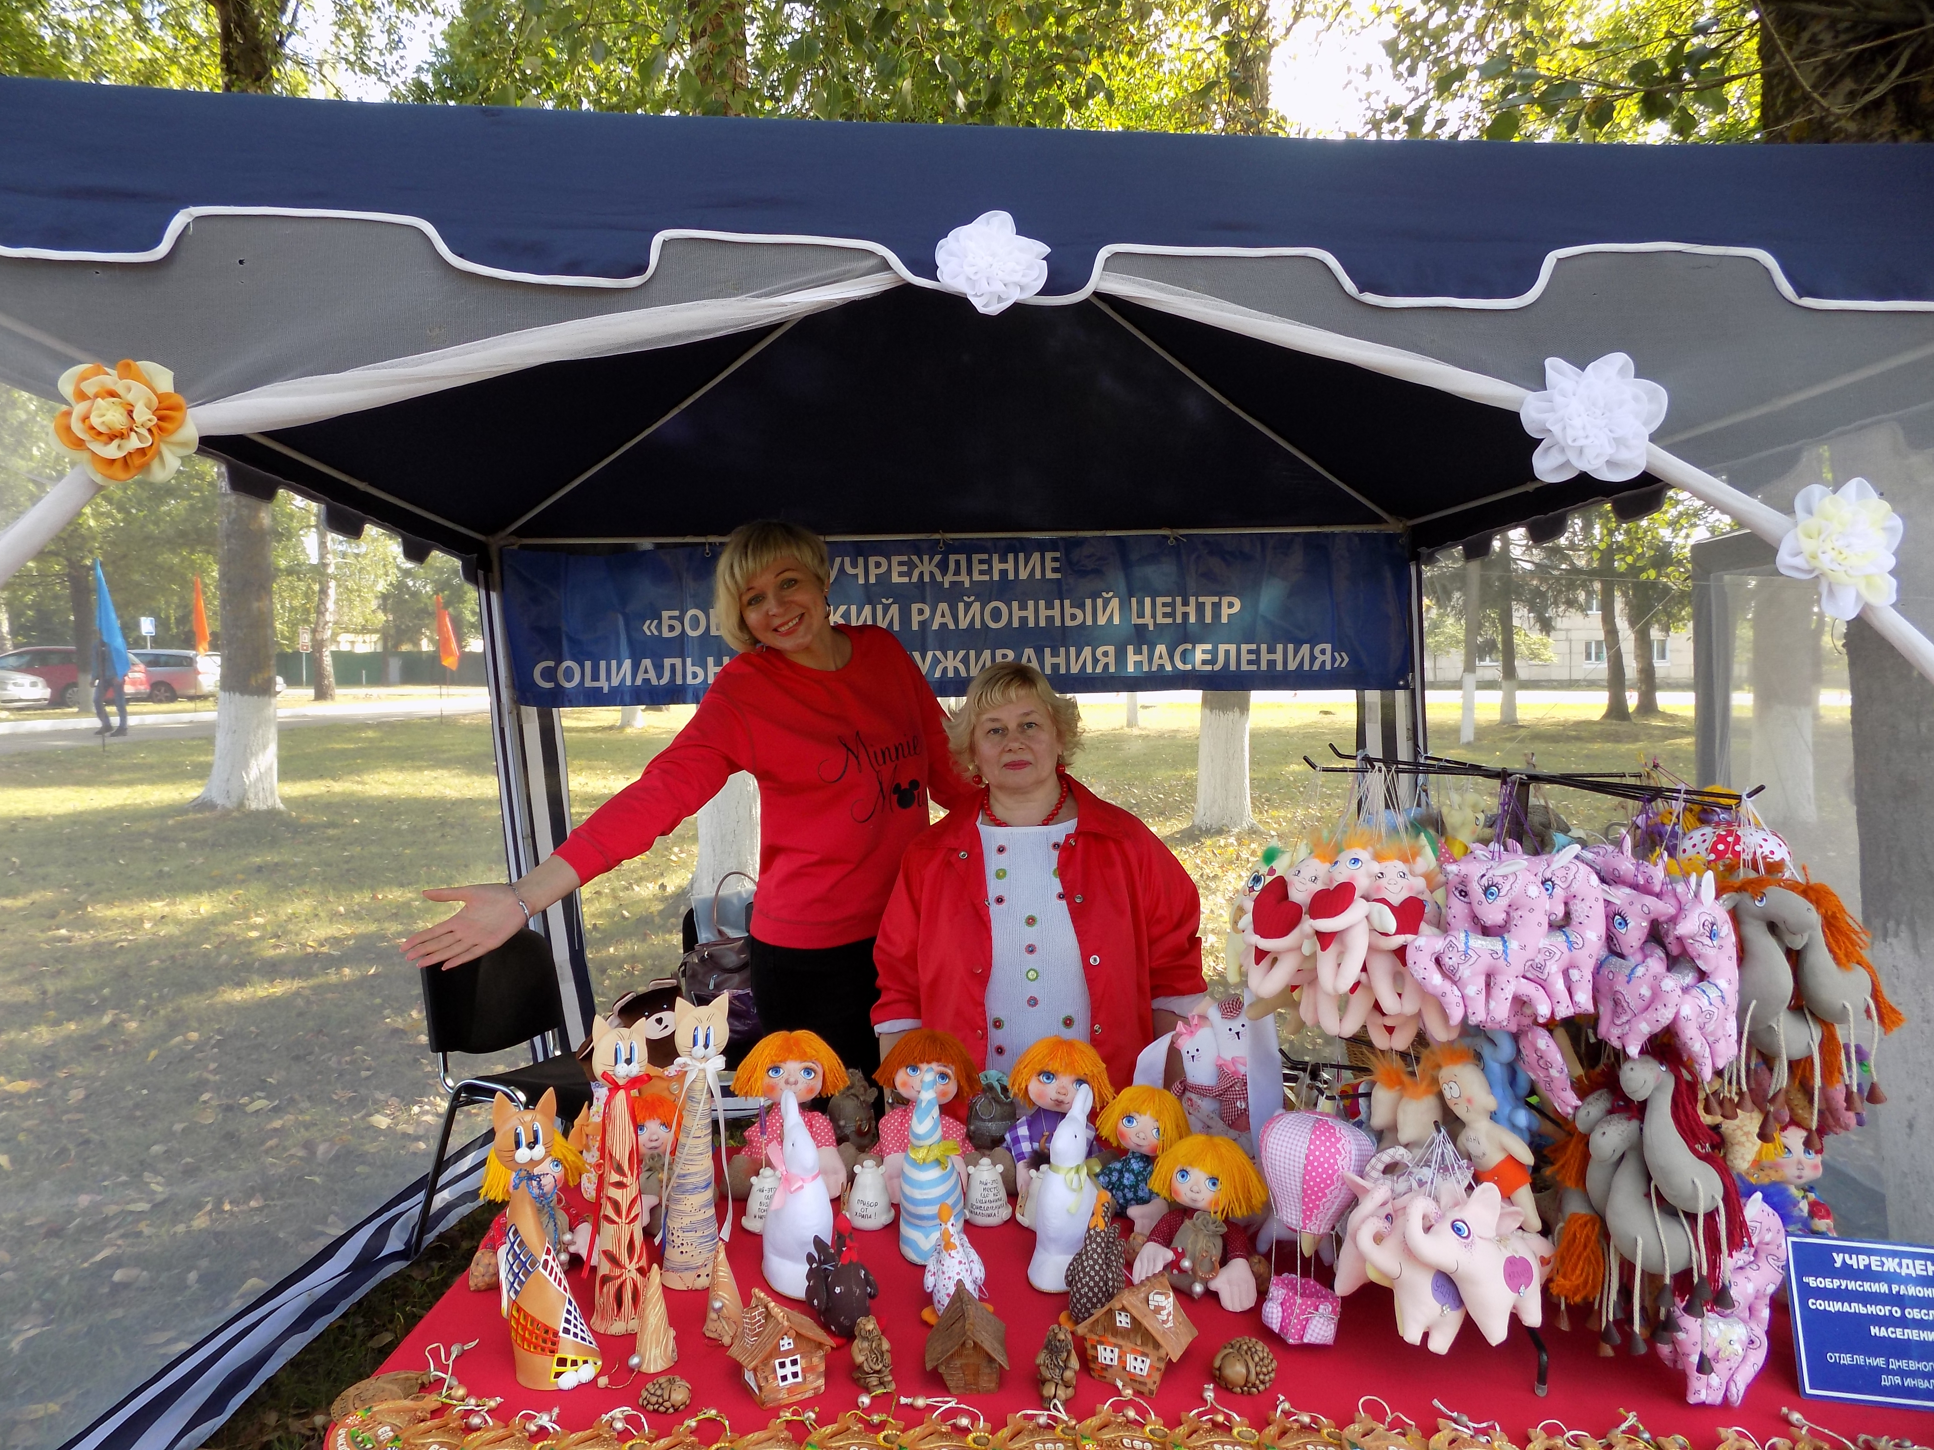
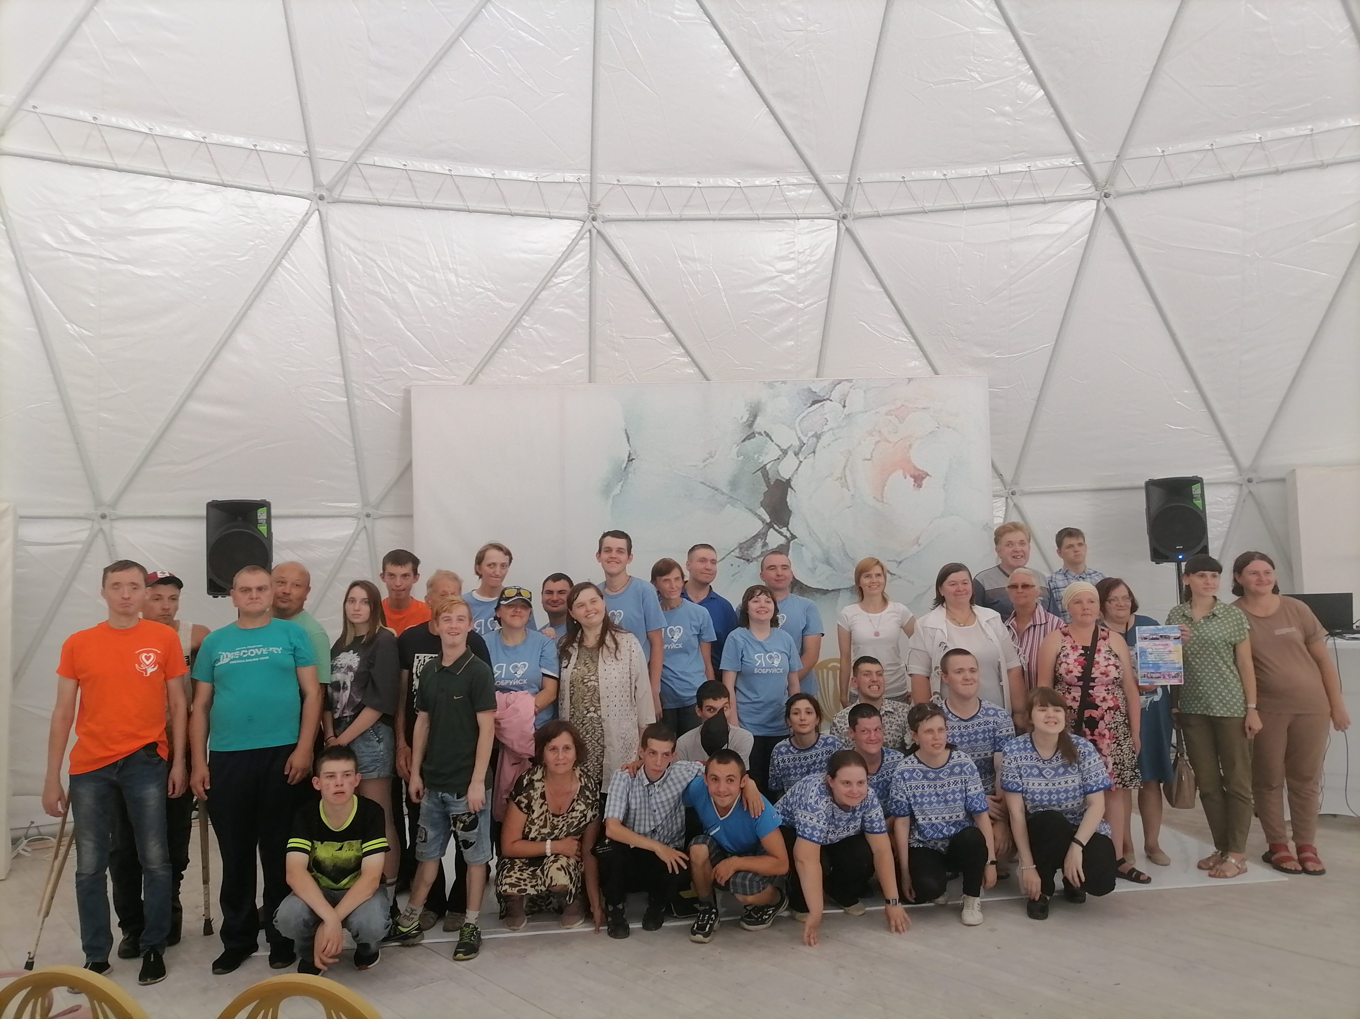
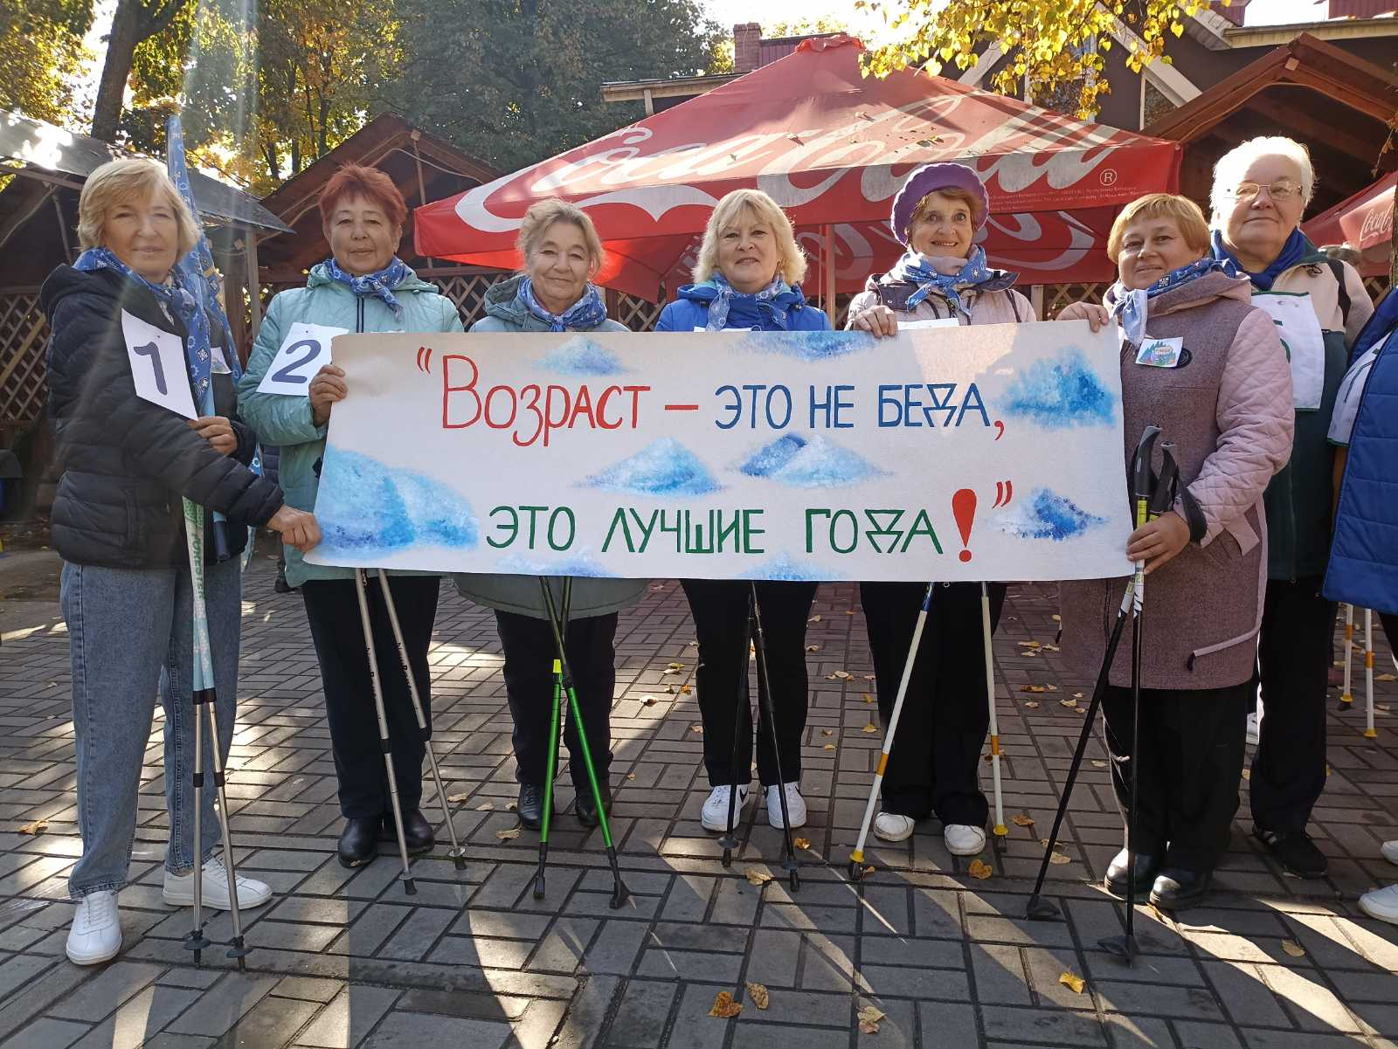
Цель отделения: оказание помощи в социально-бытовой, социально-трудовой, социально-психологической реабилитации инвалидов и граждан пожилого возраста в условиях дневного пребывания в отделении

Slide 5
Основные направления работы отделения:
— выявление индивидуальных потребностей инвалидов и разработка индивидуальных планов;
— формирование у инвалидов коммуникативных навыков, помогающих объясниться с окружающими;
— содействие инвалидам в восстановлении нарушенных или утраченных вследствие заболевания способностей к самообслуживанию и в подготовке к самостоятельной жизни;
— обучение инвалидов навыкам практического использования бытовой техники, необходимой в жизни человека;
— развитие и поддержание у инвалидов навыков самоконтроля, общения, а также пользования техническими средствами социальной реабилитации;
— развитие способностей, интересов и трудовых навыков у инвалидов, обеспечивающих реализацию их потенциальных трудовых возможностей посредством трудотерапии, общения и индивидуального подхода;
— вовлечение инвалидов с учетом имеющихся возможностей в различные формы общественной жизни в творческую деятельность, физкультурно-оздоровительные мероприятия;
— расширение социальных контактов инвалидов;
— работа с родственниками инвалидов в целях организации преемственности реабилитационных мероприятий в семье;
— привлечение волонтеров к оказанию социальных услуг инвалидам.
Для социализации и обеспечения занятости инвалидов на базе социального пункта в аг.Ленина, аг.Михалево организована деятельность кружков:
— кружок «Очумелые ручки»;
— кружок «Вдохновение»;
На базе учреждения «Бобруйский районный центр социального обслуживания населения» действуют реабилитационно-трудовые мастерские: швейная, полиграфия, а также
— кружок «Волшебная глина»;
— кружок «Гламур»

Slide 6
Работают волонтерские кружки:
— кружок социально-бытовой реабилитации «Домовенок»;
— кружок «С компьютером на «Ты»;
— театральный кружок «Волшебники»;
— интеллектуально-познавательный кружок «Знайки»;
— отряд «Заботливое сердце»;
— семейный клуб «Гармония»;
— клуб взаимопомощи «Я с Тобой»;
— клуб для пожилых людей «Компашка», а также кружки «Мелодия», «Рукодельница»
Направления деятельности кружков: раскрытие талантов в области ручного и художественного творчества с направлением (декоративно-прикладного искусства), развитие личных качеств инвалида, культуры общения, а также привитие навыков личной гигиены, хозяйственно-бытовых навыков, ознакомление с правилами поведения в общественных местах, с правилами безопасности жизнедеятельности.

Slide 7
Отделение круглосуточного пребывания для граждан пожилого возраста и инвалидов (Бобруйский район, д.Вишнёвка)

Slide 8
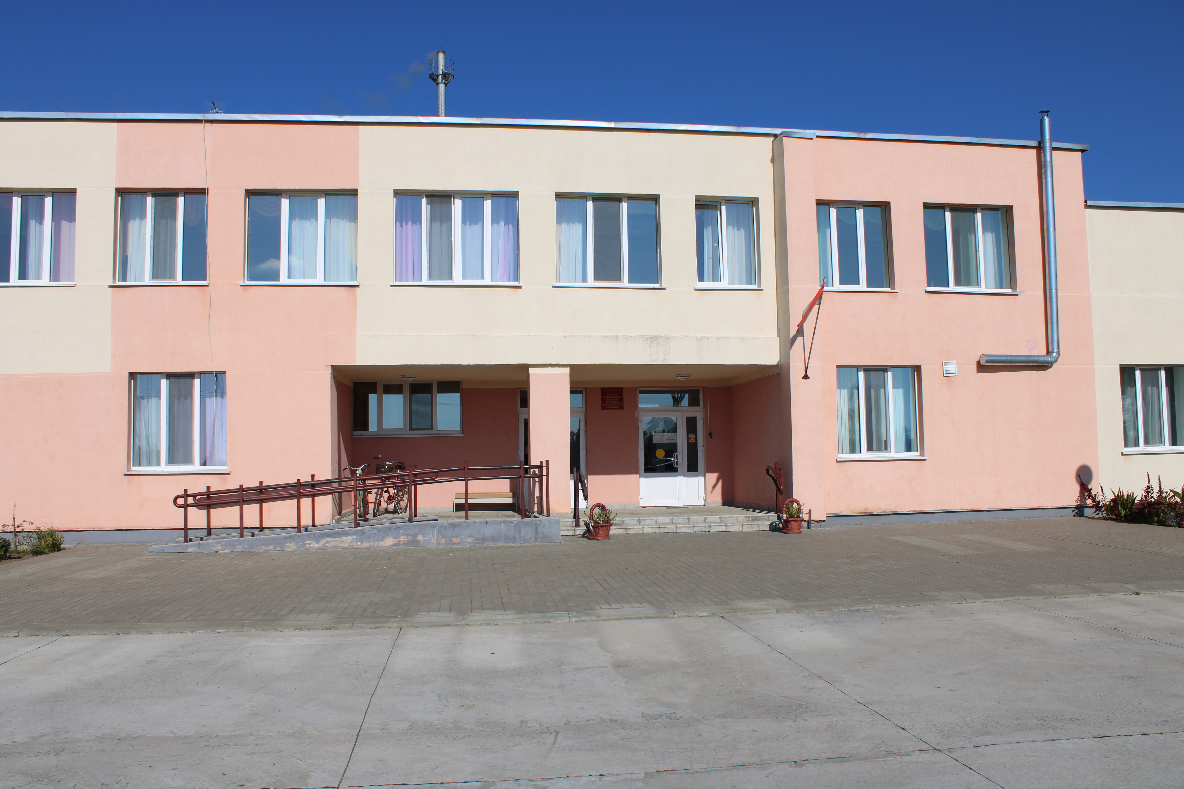
В 2017 году завершена «Реконструкция с модернизацией зданий бывшей школы, расположенной в д. Вишнёвка под отделение круглосуточного пребывания для граждан пожилого возраста и инвалидов»

Slide 9
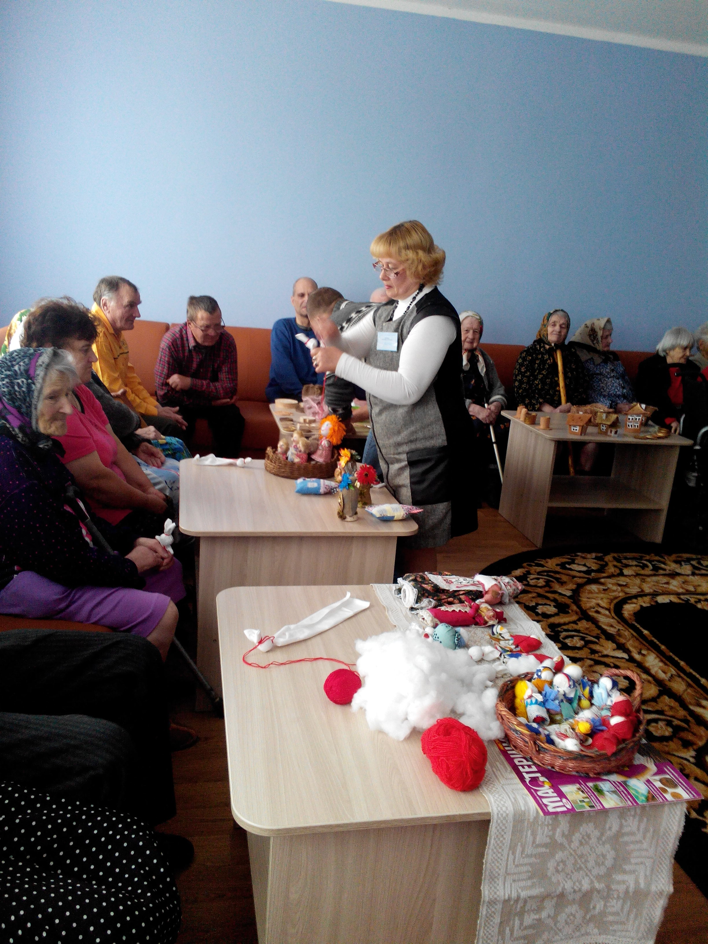
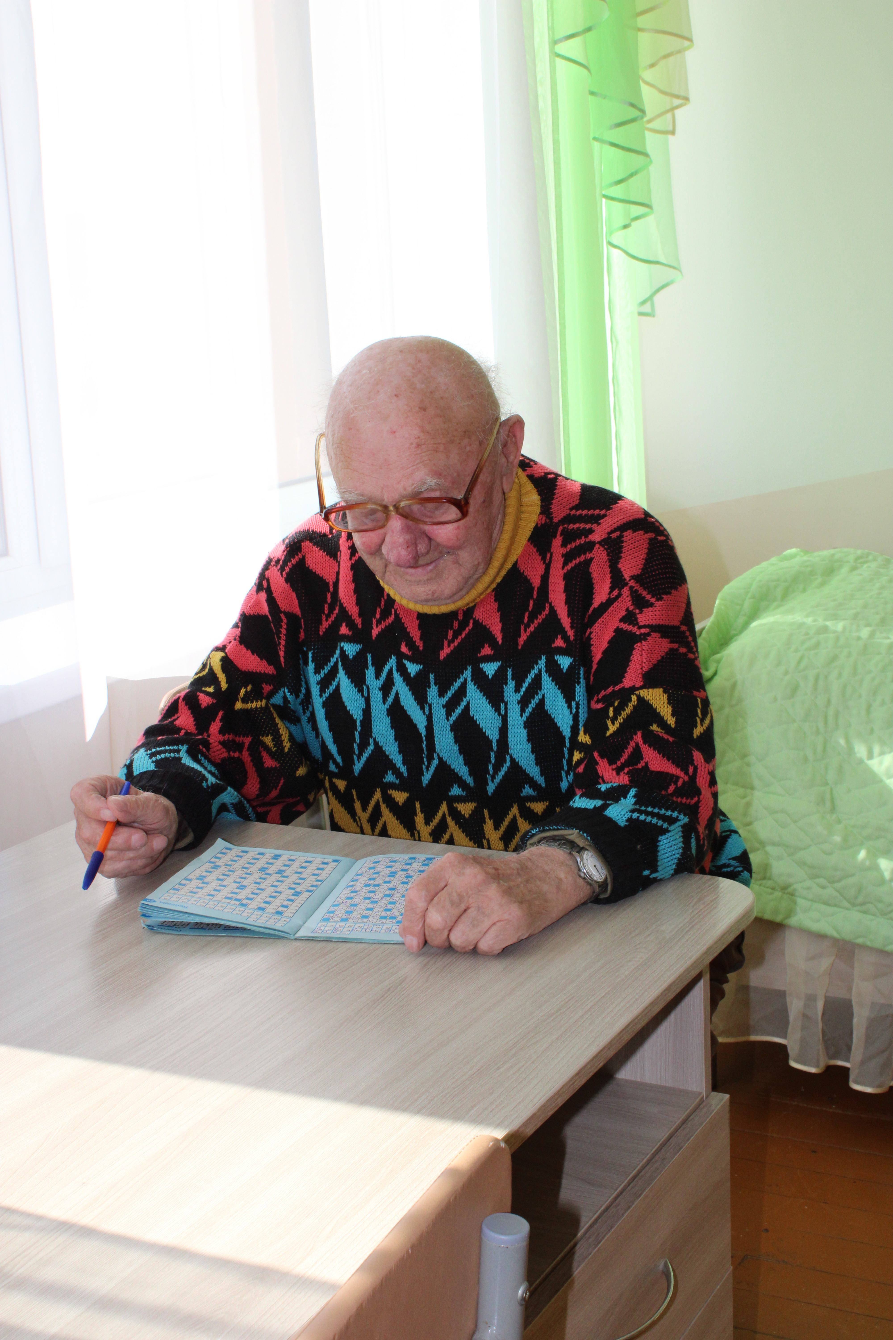
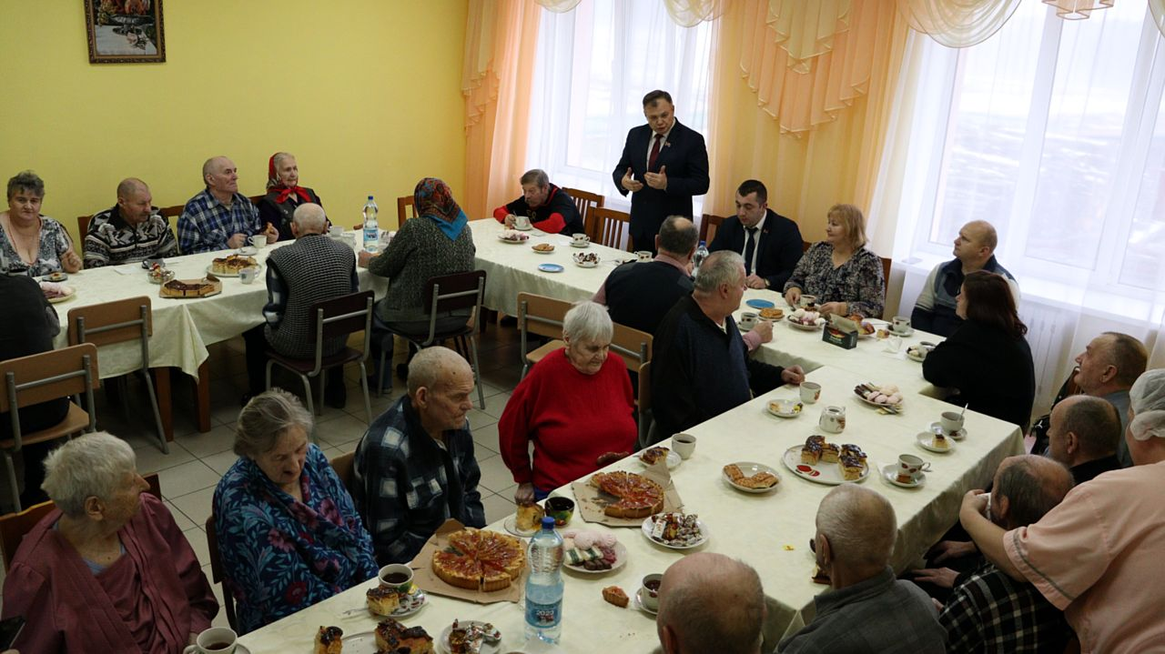

Цель отделения: создание и поддержание благоприятных условий для проживания ветеранов, престарелых и инвалидов с организацией в нём необходимого социально-бытового, медицинского и культурного обслуживания, предоставление участия в посильном труде

Slide 10
Основные задачи отделения круглосуточного пребывания:
– создание для обслуживаемых граждан благоприятных условий проживания, приближенных к домашним, и организация за ними ухода;
– осуществление социальной защиты престарелых и инвалидов путем предоставления им жилья с комплексом материально-бытового обеспечения;
– обеспечение нуждающихся инвалидов и престарелых не моторными средствами передвижения в установленном порядке;
– организация мероприятий по привлечению средств учреждений, организаций, благотворительных фондов для улучшения обслуживания проживающих;
– оказание морально-психологической поддержки проживающим гражданам, проведение мероприятий по восстановлению личностного и социального статуса;
– обеспечение обслуживаемых жилым помещением, отдельным койко-местом, мебелью, постельными принадлежностями, постельным и нательным бельем, чулочно-носочными изделиями, предметами личной гигиены по нормам, установленным для домов-интернатов для престарелых и инвалидов.

Slide 11
«За здоровье - на тренажёрах!»

Slide 12
Занятия физической культурой и спортом имеют важное значение для здоровья человека. Сегодня всё чаще звучит тема здорового образа жизни как неотъемлемой составляющей социального развития людей.
В отделении круглосуточного пребывания граждан пожилого возраста и инвалидов центра социального обслуживания населения в рамках медицинской и социально-медицинской реабилитации осуществляется наблюдение за состоянием здоровья пожилых людей, ведется санитарно-просветительская работа.
Для более эффективного оздоровления граждан пожилого возраста и инвалидов, укрепления их физического здоровья планируется оснащение физкультурного зала отделения современными тренажерами и спортивным инвентарем. Кроме того, физкультурный зал станет местом проведения содержательного досуга, общения, налаживания дружеских отношений.

Slide 13
Сюда мы сможем привозить из центра и участников отделения социальной реабилитации, абилитации инвалидов и дневного пребывания для граждан пожилого возраста.
На сегодняшний день помещение для физкультурного зала имеется, необходимо сделать соответствующий ремонт, закупить спортивный инвентарь и самое главное приобрести тренажёры (велотренажёр, беговую дорожку, эллиптический тренажёр, многофункциональный силовой комплекс).

Slide 14
Цель проекта: создание благоприятных условий для сохранения здоровья граждан пожилого возраста и инвалидов, ведения ими активного образа жизни и улучшения качества жизни
Задачи проекта:
оснащение спортивного зала тренажерами и спортивным инвентарем;
проведение систематических занятий в тренажерном зале.
Участники проекта: проживающие отделения круглосуточного пребывания граждан пожилого возраста и инвалидов, а также участники отделения социальной реабилитации, абилитации инвалидов и дневного пребывания для граждан пожилого.
Источники финансирования проекта: запрашиваемые средства 2000$ (6400 бел. руб.), софинансирование 1000$ (3200 бел. руб,).
Стадия реализации проекта: бессрочно.

Slide 15
Ожидаемые результаты:
открытие тренажерного зала;
привлечение пожилых людей, инвалидов к занятиям физической культурой с целью сохранения здоровья;
освоение навыков здорового поведения и формирование осознанного отношения к построению здорового образа жизни у пожилых людей, инвалидов;
содействие в профилактике заболеваний опорно-двигательного аппарата, сердечно-сосудистых и дыхательных заболеваний, осуществление общего оздоровления граждан пожилого возраста и инвалидов;
повышение устойчивости к стрессовым ситуациям, уменьшение эмоционального напряжения, улучшение концентрации внимания;
повышение качества жизни граждан пожилого возраста и инвалидов за счет расширения спектра предоставляемых услуг и возможностей их реализации.

Slide 16
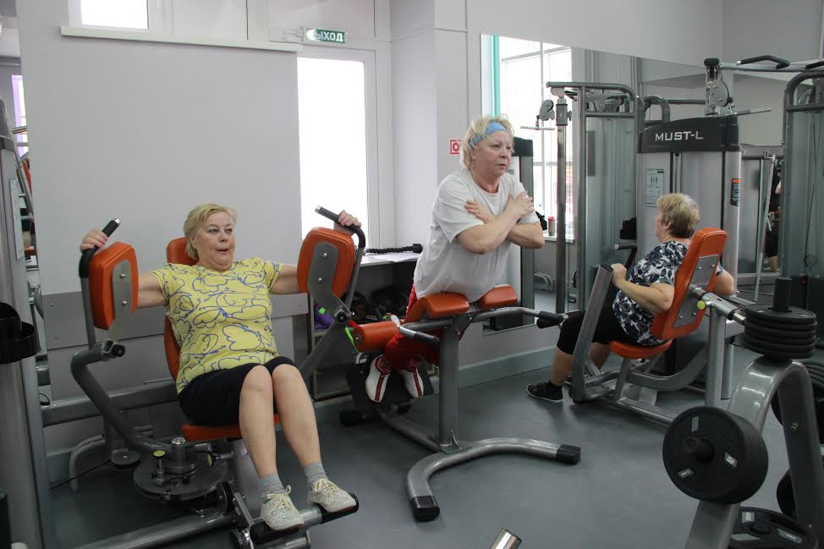
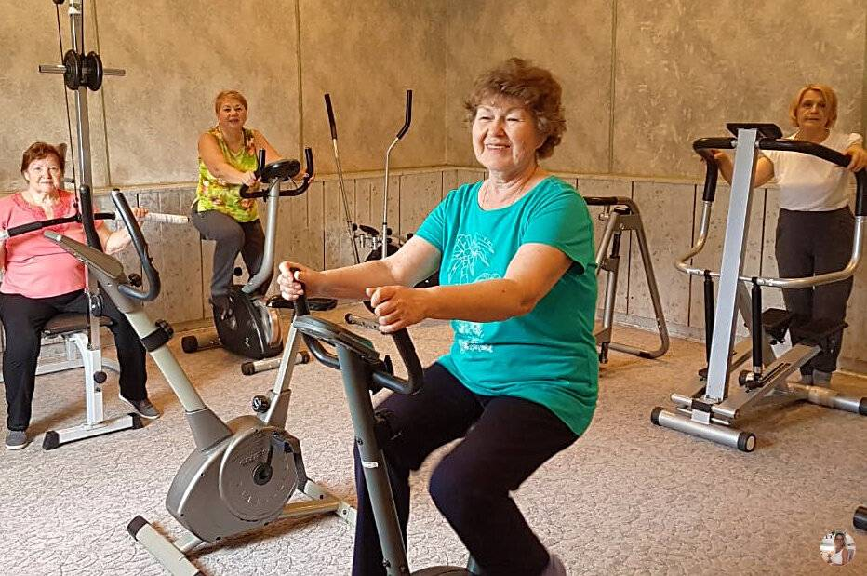
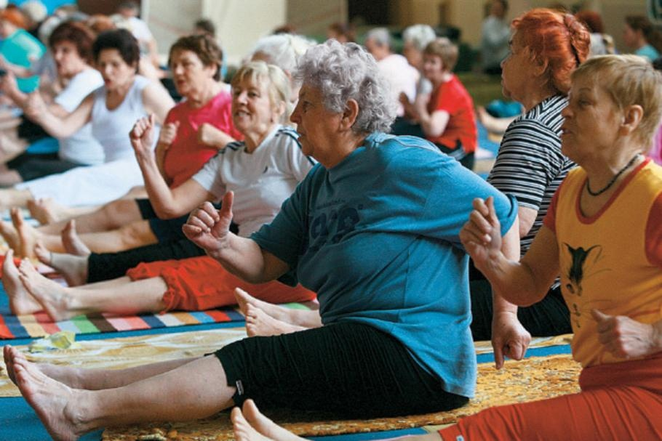
Показатели успешности проекта:
(% от общего числа граждан, занимающихся в тренажерном зале); улучшение физического здоровья – 70%; поддержание физического здоровья – 100%; формирование положительного эмоционального фона и оптимистичного взгляда на жизнь – 95%; создание чувства уверенности в собственных силах – 95%; удовлетворенность граждан пожилого возраста и инвалидов работой тренажерного зала – 100%.

Slide 17
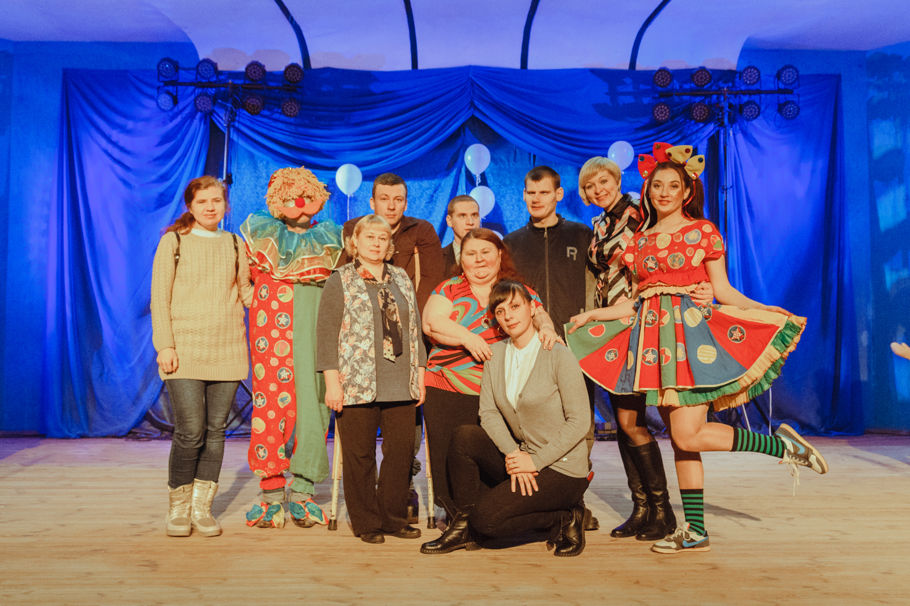
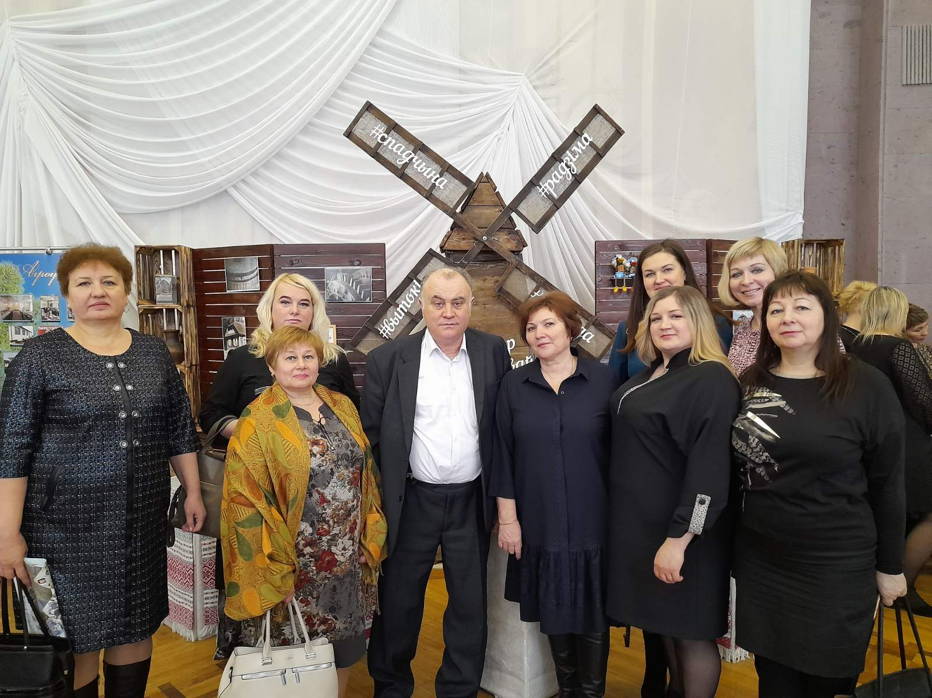
Авторы проекта:
Юрковец Ирина Ивановна – заведующий отделением социальной реабилитации, абилитации инвалидов и дневного пребывания для граждан пожилого возраста, р.т.: 8(0225) 72-86-21, м.т.: 8(044) 5313181;
Степанян Степан Сергеевич – заведующий отделением круглосуточного пребывания граждан пожилого возраста и инвалидов, р.т.: 8(0225) 75-90-12, м.т.: 8(029) 1462482.

Slide 18
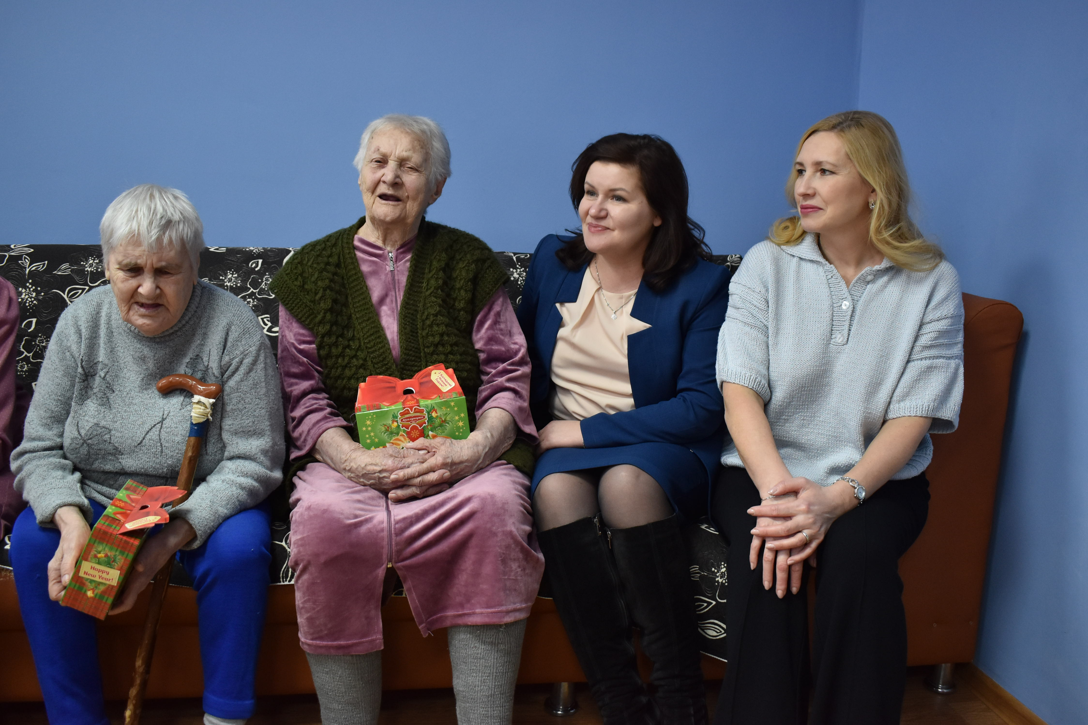
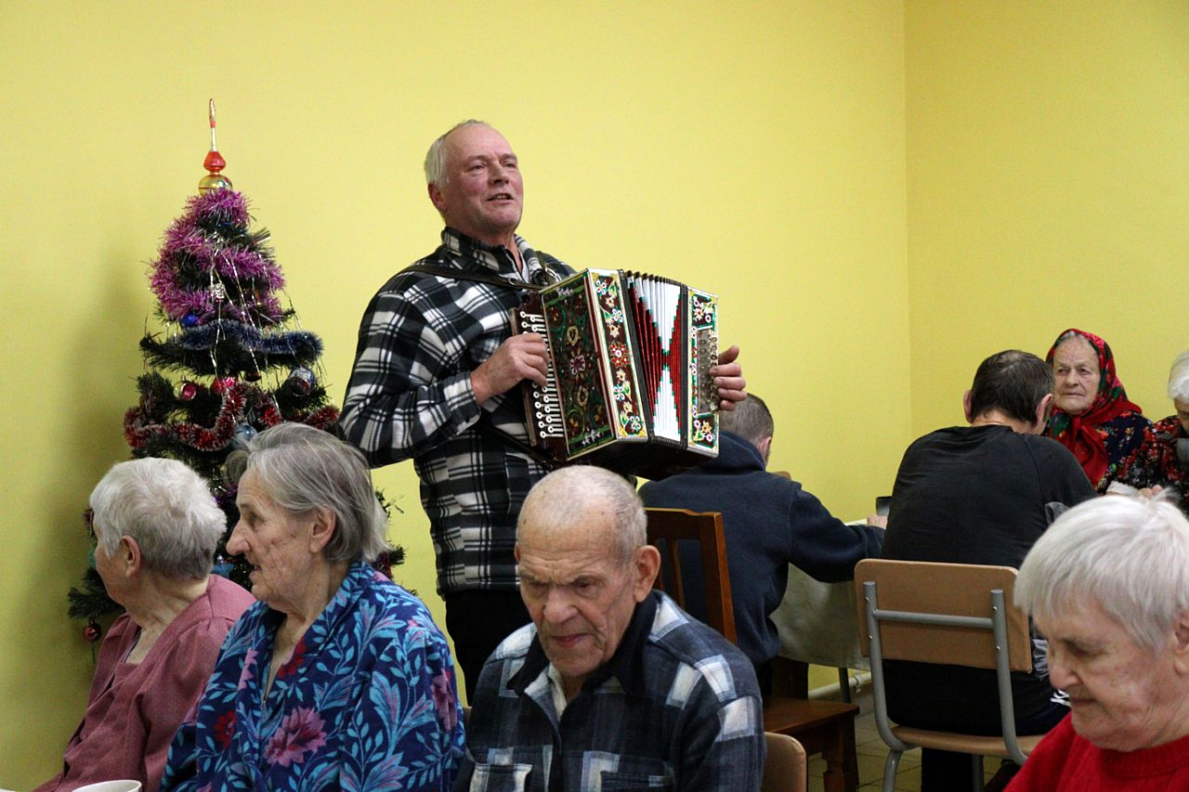
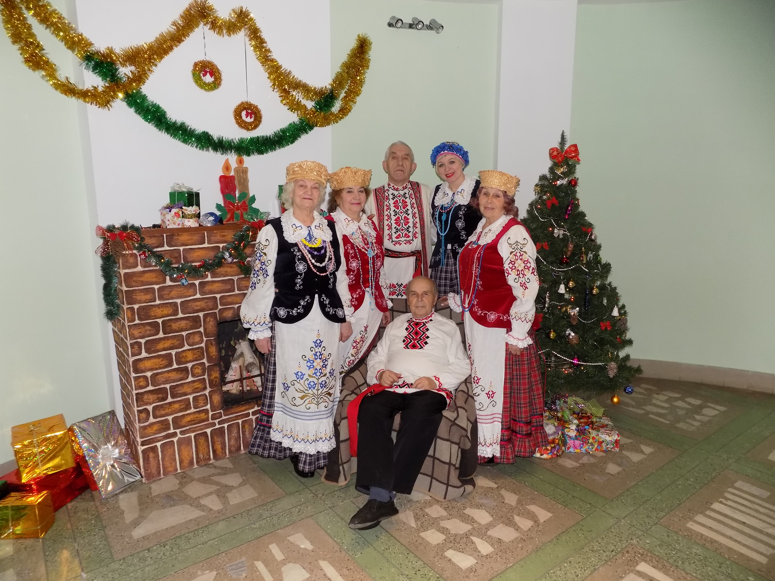
Пусть наша мечта исполнится в 2024 году, в Новый год- на тренажёрах!

Slide 19

Спасибо!
Как бы жизнь не летела-
Дней своих не жалей,
Делай доброе дело
Ради счастья людей
Чтобы сердце горело,
А не тлело во мгле
Делай доброе дело-
Тем живём на земле

